Slide 1
Chemie Aard van de materie

Slide 2
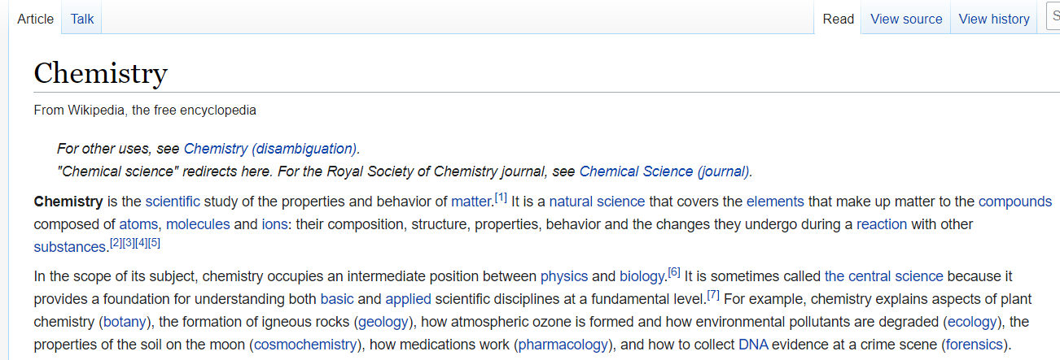
Chemie
Wat zeggen bekende bronnen

Slide 3
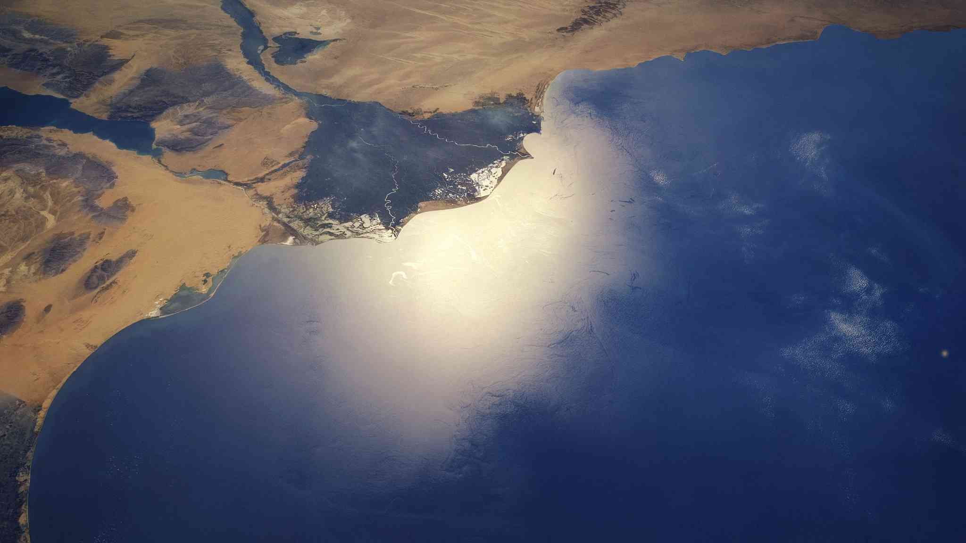
Materie – opbouw van stoffen
Hoe kijken naar ‘materie’?
Voorkomen van materie
zuivere stoffen
mengsels
Homogeen
Heterogeen
aggregatietoestanden
fasen
1
3
2
Materieel system = combinatie van componenten en fasen

Slide 4
Materie – opbouw van stoffen
Fasen
Deel van een materieel systeem dat fysisch en chemisch homogeen is
Homogeen
Eénduidige fysische eigenschappen
Dichtheid
Elektrische geleidbaarheid
Thermische expansie
…
Eénduidige samenstelling
Terug naar Nijldelta
Deel 1 ?
Deel 2 ?
Deel 3 ?

Slide 5
Materie – zuivere stoffen
Een conceptuele doorbraak – zuivere stoffen
Fase die te herleiden is tot één bouwsteen met vaste samenstelling
Bouwsteen
Molecule
H₂O, N₂, PFOS
Formule-eenheid
SiO₂, NaCl, Al
PE, PVC
Atomaire Theorie
Molecule / formule-eenheid is vaste combinatie van elementaire eenheden (atomen)
Enkelvoudige stoffen
Verbindingen
Centrale idee van chemische kijk op materie

Slide 6
Materie - atoomtheorie
Historische basis
Klassieke oudheid (5e eeuw ADC) – Democritos

Slide 7
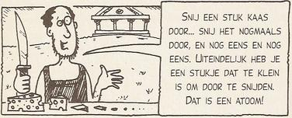
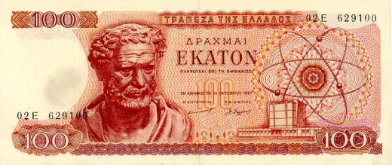

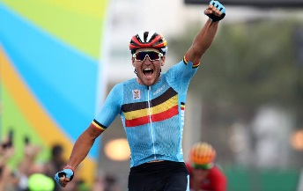


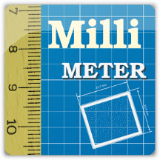
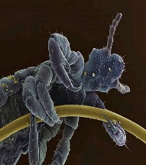
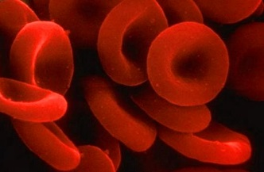
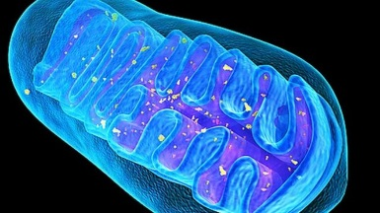
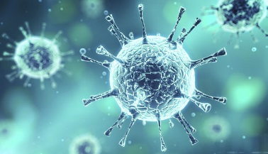
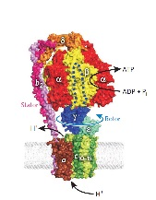

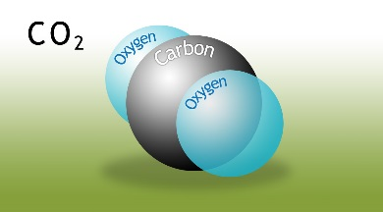
Atoomtheorie van Democritos
Materie is opgebouwd uit ondeelbare eenheden
atomen
1 m
1 mm
1 μm
1 nm

Slide 8

Atoomtheorie van Democritos
Materie is opgebouwd uit ondeelbare eenheden
atomen
1 m
1 mm
1 μm
1 nm

Slide 9

Atoomtheorie van Democritos
Materie is opgebouwd uit ondeelbare eenheden
atomen
1 m
1 mm
1 μm
1 nm

Slide 10

Atoomtheorie van Democritos
Materie is opgebouwd uit ondeelbare eenheden
atomen
1 m
1 mm
1 μm
1 nm

Slide 11

Atoomtheorie van Democritos
Materie is opgebouwd uit ondeelbare eenheden
atomen
1 m
1 mm
1 μm
1 nm

Slide 12

Atoomtheorie van Democritos
Materie is opgebouwd uit ondeelbare eenheden
atomen
1 m
1 mm
1 μm
1 nm

Slide 13

Atoomtheorie van Democritos
Materie is opgebouwd uit ondeelbare eenheden
atomen
1 m
1 mm
1 μm
1 nm

Slide 14
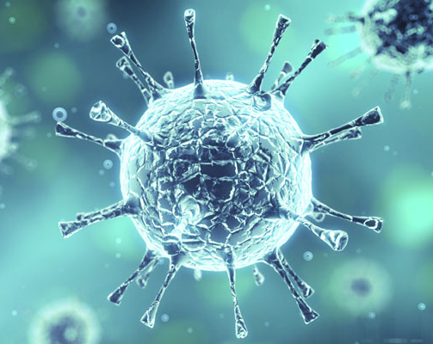
Atoomtheorie van Democritos
Materie is opgebouwd uit ondeelbare eenheden
atomen
1 m
1 mm
1 μm
1 nm

Slide 15

Atoomtheorie van Democritos
Materie is opgebouwd uit ondeelbare eenheden
atomen
1 m
1 mm
1 μm
1 nm

Slide 16

Atoomtheorie van Democritos
Materie is opgebouwd uit ondeelbare eenheden
atomen
1 m
1 mm
1 μm
1 nm

Slide 17
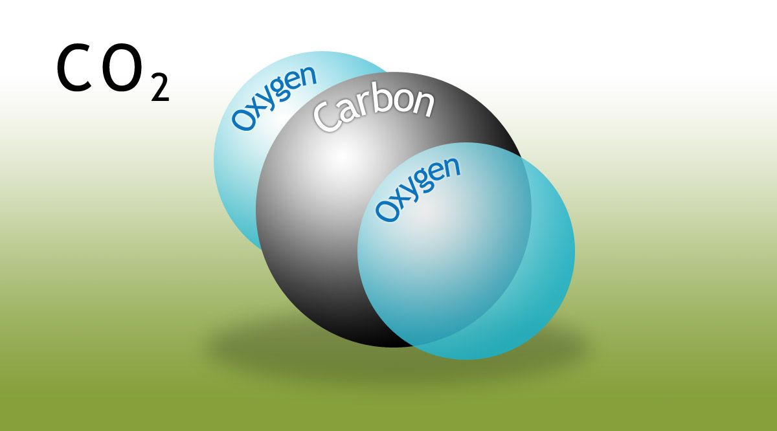
Atoomtheorie van Democritos
Materie is opgebouwd uit ondeelbare eenheden
atomen
1 m
1 mm
1 μm
1 nm

Slide 18
Atoomtheorie van Democritos
Materie is opgebouwd uit ondeelbare eenheden
atomen
1 m
1 mm
1 μm
1 nm
nanometer = 10 keer atomaire schaal

Slide 19
Materie - atoomtheorie
Historische basis
Klassieke oudheid (5e eeuw ADC) – Democritos
Moderne theorie (na ~1800) – Dalton, Avogadro
Materie is samengesteld uit kleine, ondeelbare partikels (Gr. “a-tomos”: niet gesneden).
De atomen van een gegeven element bezitten unieke eigenschappen en eigen massa.
Atomen zijn onverwoestbaar en behouden hun identiteit na een chemische omzetting.
De bouwstenen van zuivere stoffen worden gevormd wanneer atomen met elkaar combineren. Een gegeven verbinding heeft steeds dezelfde verhouding van de atomen van de samenstellende elementen.
Merk op – element ≠ atoom

Slide 20
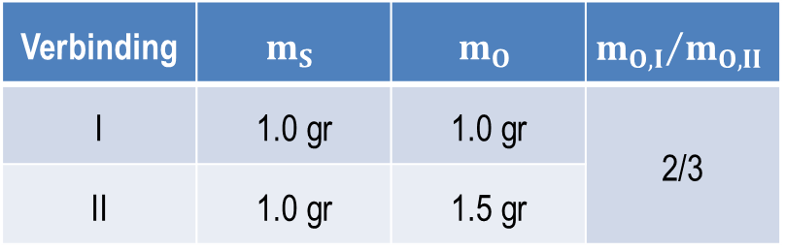
Materie - atoomtheorie
Theorie van Dalton – experimentele basis
Wet van veelvuldige verhoudingen
Er bestaan verschillende verbindingen tussen (bijvoorbeeld) zwavel en zuurstof
Maar (Dalton) deze combinaties hebben vaste & eenvoudige gewichtsfracties
Verbinding | $$m_{S}$$ | $$m_{O}$$ | $${m_{O,I}}/{m_{O,II}}$$
I | 1.0 gr | 1.0 gr | 2/3
II | 1.0 gr | 1.5 gr
Begrijpbaar vanuit atoomtheorie

Slide 21
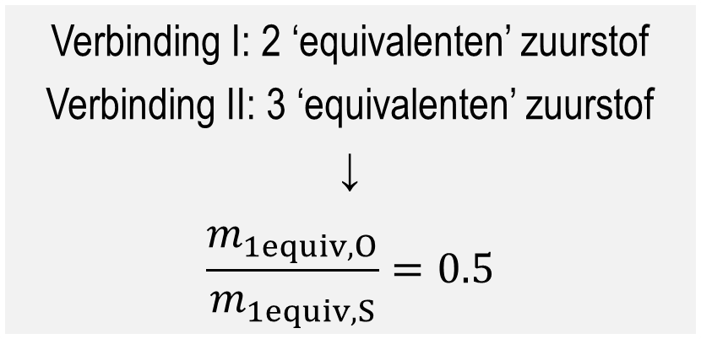

Materie - atoomtheorie
Atomen wegen, tellen, zien, …
Relatieve massa’s
Maar (Dalton) deze combinaties hebben vaste & eenvoudige gewichtsfracties
Verbinding I: 2 ‘equivalenten’ zuurstof
Verbinding II: 3 ‘equivalenten’ zuurstof
↓
$$\frac{m_{1equiv, O}}{m_{1equiv, S}}=0.5$$
Verbinding | $$m_{S}$$ | $$m_{O}$$ | $${m_{O,I}}/{m_{O,II}}$$
I | 1.0 gr | 1.0 gr | 2/3
II | 1.0 gr | 1.5 gr
Begrijpbaar vanuit atoomtheorie
Oplijsten relatieve atoommassa’s

Slide 22
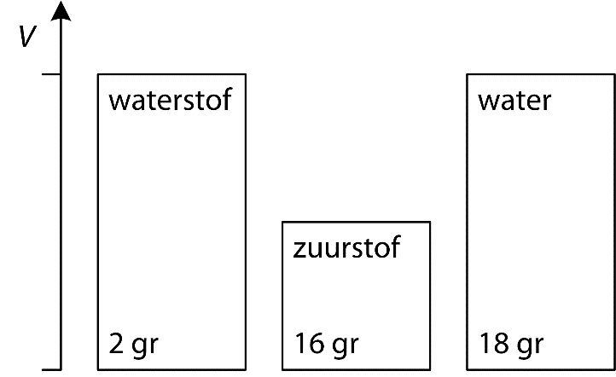
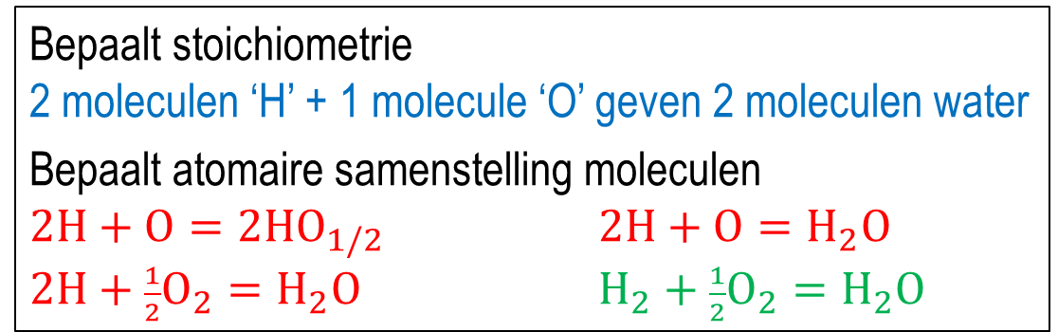
Materie - atoomtheorie
Atomen wegen, tellen, zien, …
Principe van Avogadro
twee gelijke volumes van verschillende gassen bij dezelfde druk en temperatuur bevatten een gelijk aantal moleculen.
Bepaalt stoichiometrie
2 moleculen ‘H’ + 1 molecule ‘O’ geven 2 moleculen water
Bepaalt atomaire samenstelling moleculen
$2H+O=2{HO}_{1/2}$ $2H+O=H_{2}O$
$2H+\frac{1}{2}O_{2}=H_{2}O$ $H_{2}+\frac{1}{2}O_{2}=H_{2}O$

Slide 23
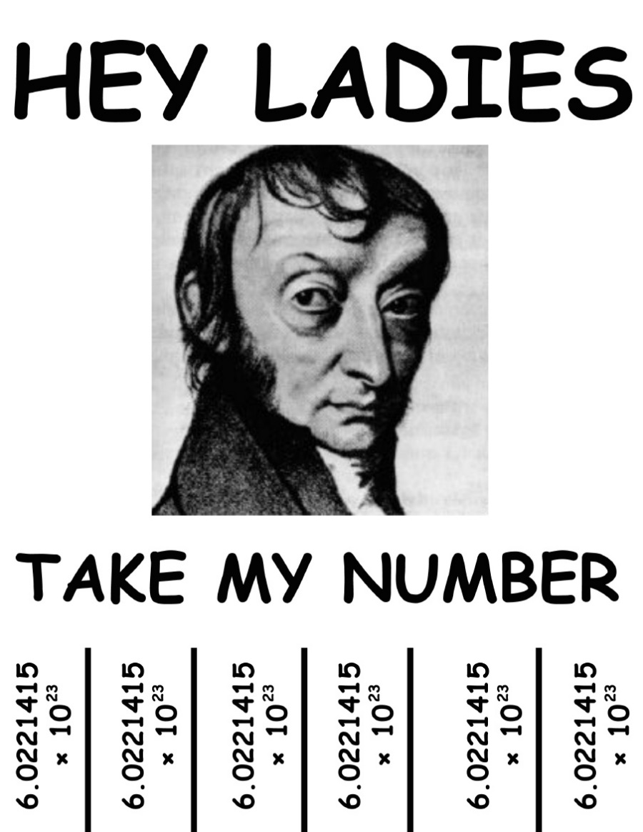
Het getal van Avogadro
Aantal molecule in 22.4 L gas bij 1 bar en 273.15 K
Aantal atomen in 12 gr koolstof?
Dit is een onvoorstelbaar groot aantal
Heelal bestaat 4.4 10¹⁷ s
6 10²³ zandkorrels = 1 meter zand over hele aarde
≈6.02 10²³

Slide 24
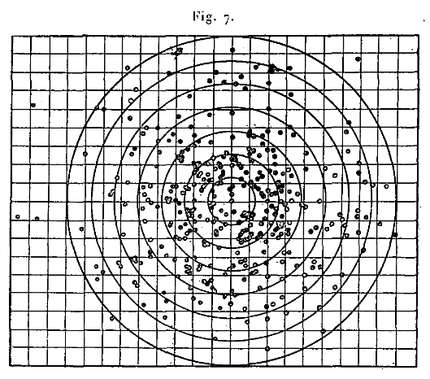
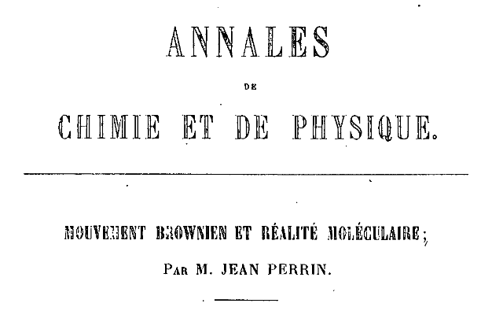
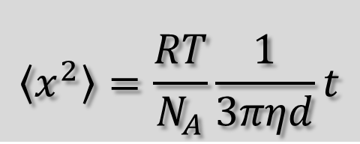
Hoe kennen we het getal van Avogadro?
Jean Perrin analyseert Brownse beweging (1909)
Einstein voorspelde:
$$\left\langle x^{2}\right\rangle =\frac{RT}{N_{A}}\frac{1}{3πηd}t$$
tijd
Gemiddelde
verplaatsing
diameter
Getal van Avogadro
7.05 10²³
volgens Perrin
Nobelprijs 1926

Slide 25
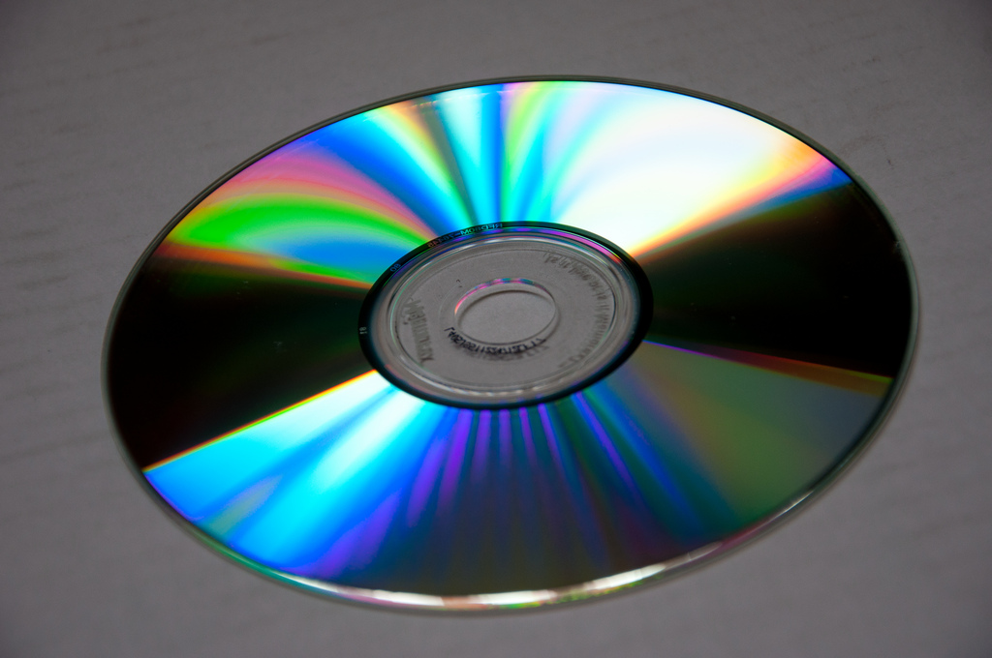
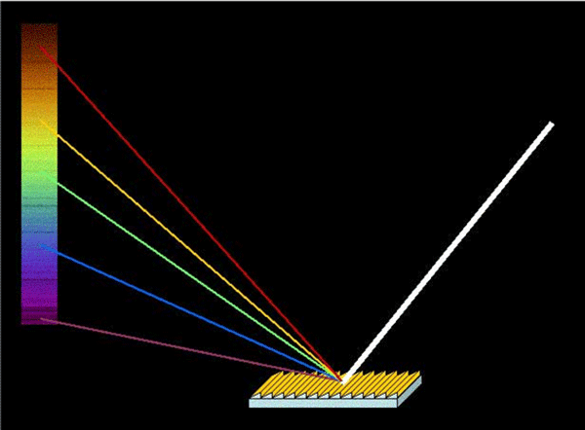
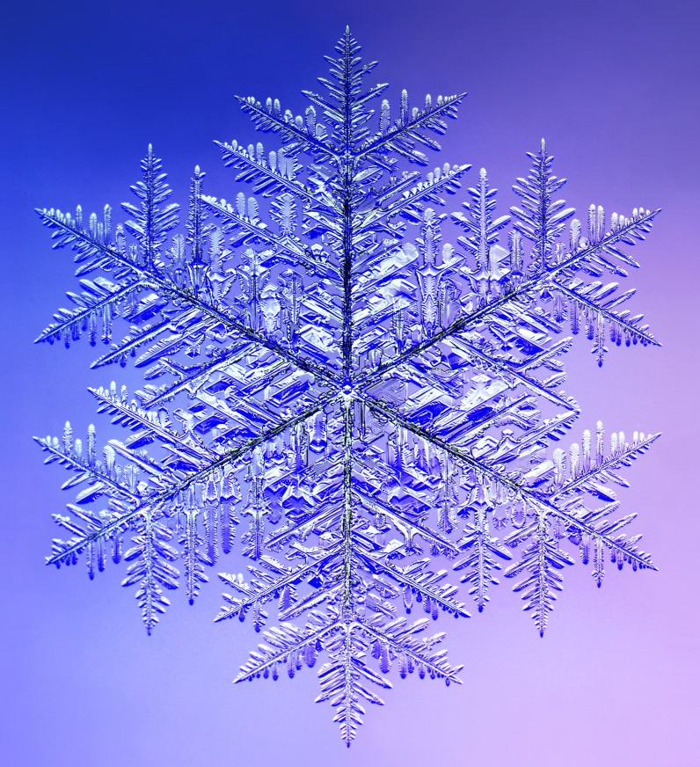
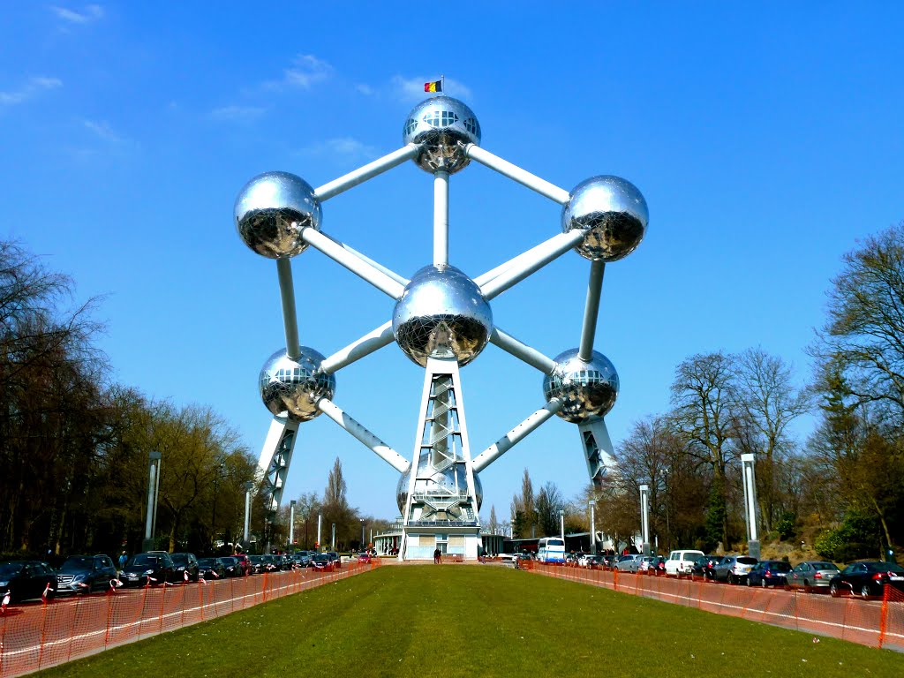
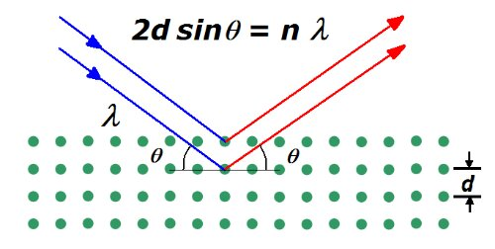
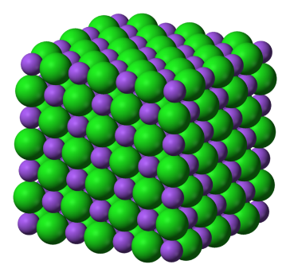
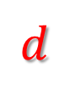
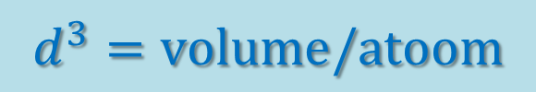
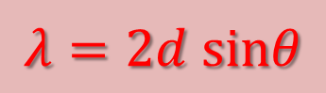
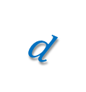
Hoe kennen we het getal van Avogadro?
kristallen
diffractie
diffractie van x-stralen aan kristallen
$$d$$
regelmatig rooster buigt golven af
onder vaste hoek θ
materialen waarin atomen verdeeld zijn over rooster
$$λ=2d sinθ$$
$$d^{3}=volume/atoom$$
golflengte
roosterconstante
$$d$$
Nobelprijs 1914
Nobelprijs 1915

Slide 26
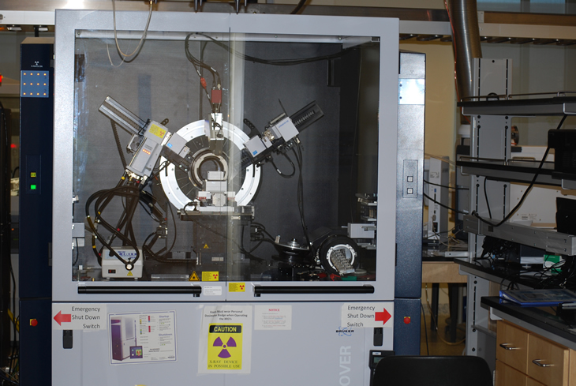
Hoe kennen we het getal van Avogadro?
kristallen
diffractie van x-stralen aan kristallen
diffractie
$$d$$
regelmatig rooster buigt golven af
onder vaste hoek θ
materialen waarin atomen verdeeld zijn over rooster
$$λ=2d sinθ$$
$$d^{3}=volume/atoom$$
golflengte
roosterconstante
$$d$$
Nobelprijs 1914
Nobelprijs 1915

Slide 27
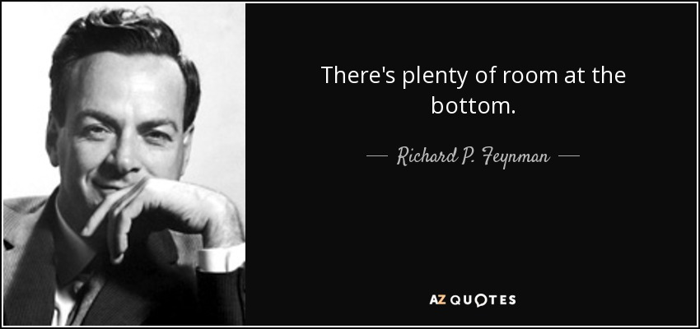
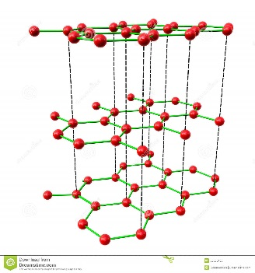
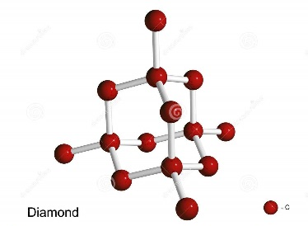
Een gedachtenexperiment
Koolstof organiseert zich in regelmatige kristallen
Aanwezigheid atom = 0
Afwezigheid atom = 1
6 10²³ bits in 12 g koolstof
≈ opslagcapaciteit internet
Schaalverkleining biedt enorme mogelijkheden

Slide 28
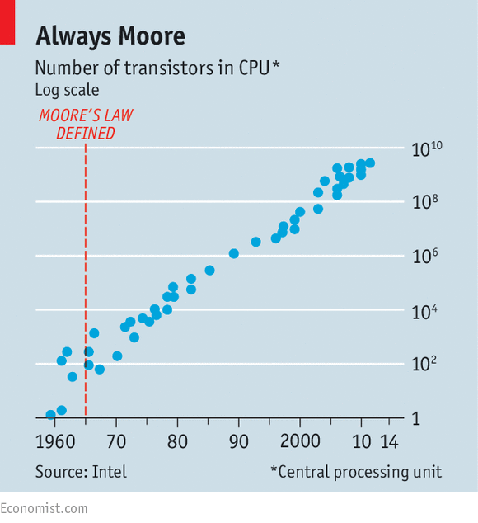
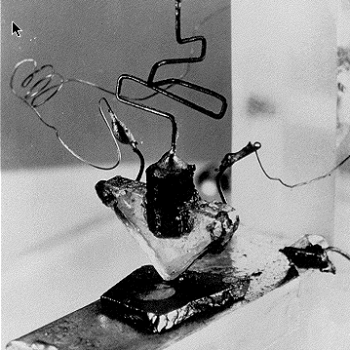
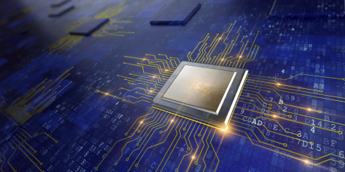
Nanowetenschap & technologie
Meer snelheid / opslag / rekenkracht
Minder materiaal / lagere kost
Stimulans achter schaalverkleining electronica
1947
2016
Nobelprijs 1956
Nobelprijs 2000

Slide 29
Chemie
Begrijpen en gebruiken van structuur en reactiviteit van materie op basis van atomaire theorie
Begrijpen van structuur en reactiviteit
Moderne beschrijving structuur en reactiviteit van atomen en moleculen op basis van kwantummechanica
Chemische problemen vaak complexer dan kwantummechanica aankan
chemie ≠ toegepaste kwantummechanica
Gedrag van veel atomen/moleculen beschreven via thermodynamica
Sterk gebruik van vereenvoudigde chemische principes om systematiek te brengen in structuur en reactiviteit

